Slide 1
PRM393 / LAB 3
FAP
Attendance
Flutter, Firebase và cộng tác nhóm học tập
Ôn Triệu Luân · SE184297 | Bản thuyết trình 05/11/2026
Notes:
Em xin trình bày FAP Attendance, hệ thống ba client. Nội dung tập trung vào công nghệ: nó là gì, nguyên lý hoạt động, chỗ triển khai và demo. Mobile và Desktop dành cho giảng viên, Student Web dành cho sinh viên. Những kiểm tra còn thiếu được nêu đúng phạm vi.
Nguồn: docs/LAB3_COMPLETION_SETUP.md; testing/artemis/README.md; logs local 05/11/2026; ảnh yêu cầu và PDF Lab3 v5.

Slide 2
Hệ thống và các công nghệ sử dụng
Flutter / React → API Apps Script → Sheets; Firebase cung cấp dịch vụ cloud
Flutter · Mobile và Desktop cho giảng viên
Widget dựng UI; Riverpod quản lý trạng thái; repository gọi API chung.
React + Vite · Student Web
Component theo trạng thái; gọi API xác thực; Firebase Hosting phục vụ bản build.
Apps Script / Sheets · Backend nghiệp vụ
Kiểm token, vai trò và quyền lớp trước khi đọc/ghi dữ liệu dùng chung.
FAP Attendance · PRM393 Lab 3 | 02 / 14
Notes:
Flutter dùng widget để dựng giao diện, Riverpod cung cấp state và dependency cho MVVM. React dùng component trên web; Vite build bundle, Firebase Hosting phục vụ bundle qua HTTPS. Apps Script xác thực yêu cầu rồi thao tác Sheets. Triển khai: Mobile lib/lab2, Desktop lib/features, Web src/pages và src/lib/api.js, backend/apps_script. Website demo: https://fap-sinhvien.web.app/; cần xác minh bản deploy trước buổi trình bày.
Nguồn: ảnh yêu cầu demo và lời giải thích của thầy do người dùng cung cấp; PDF Lab3 v5; docs/LAB3_TEACHER_DEMO_ADDENDUM.md; code đã rà soát 05/11/2026.

Slide 3
Tám nội dung demo thầy yêu cầu
Đã kiểm emulator và web live; demo điện thoại thật do nhóm thực hiện tiếp
Mục demo | Thao tác trình diễn | Tình trạng cần lưu ý
1–3 · Client / MVVM | Mở Mobile, web deploy; chỉ View → VM → Service | Web HTTP 200; emulator chạy được; chưa test điện thoại
4–6 · Storage / Push / Crash | Upload ảnh → vị trí lưu; bấm push; bấm crash | Ảnh upload thật; push trễ đã deploy; có nút crash
7–8 · Auth / Testing | Google login; trình bày ARTEMIS và log chạy | Auth gọi hàm hợp lệ; ARTEMIS chưa đủ logs
FAP Attendance · PRM393 Lab 3 | 03 / 14
Notes:
Theo ảnh yêu cầu thầy, em chuẩn bị Mobile trên điện thoại, web deploy, kiến trúc MVVM, upload ảnh, push, crash, Google Auth và công cụ testing Google. Lần phát triển đã kiểm trên emulator; điện thoại thật cần kiểm trước buổi trình bày. Không dùng thao tác demo để khẳng định mọi tiêu chí đã nghiệm thu.
Nguồn: docs/LAB3_COMPLETION_SETUP.md; testing/artemis/README.md; logs local 05/11/2026; ảnh yêu cầu và PDF Lab3 v5.

Slide 4
MVVM + Riverpod: phân tách trách nhiệm
MVVM tách View, trạng thái ViewModel và xử lý dữ liệu; Riverpod nối phụ thuộc
Flutter View
Riverpod
ViewModel
Repository /
Service
API /
Firebase SDK
Nơi triển khai · lib/lab2/*_view_model.dart
View phát thao tác → Controller đổi state → Repository gọi API → UI dựng lại.
FAP Attendance · PRM393 Lab 3 | 04 / 14
Notes:
Mô hình MVVM tách giao diện, trạng thái và xử lý dữ liệu. View theo dõi provider, gọi controller khi người dùng thao tác. Controller gọi repository/service rồi phát state để UI dựng lại. Mở lib/lab2/session_view_model.dart, và notebook_view_model.dart; AttendanceEditController cũng nằm trong session_view_model.dart.
Nguồn: ảnh yêu cầu demo và lời giải thích của thầy do người dùng cung cấp; PDF Lab3 v5; docs/LAB3_TEACHER_DEMO_ADDENDUM.md; code đã rà soát 05/11/2026.

Slide 5
Authentication: xác thực tài khoản Google
Là gì: dịch vụ xác minh danh tính, cấp phiên đăng nhập và Firebase UID
Nguyên lý hoạt động
Google credential → Firebase Auth → authStateChanges → router guard.
Nơi triển khai
lib/lab2/repository.dart; AuthActionsController và router của ứng dụng.
Demo và giới hạn
Đăng nhập / hủy / logout → Console Users; cần sửa cleanup khi logout lỗi.
FAP Attendance · PRM393 Lab 3 | 05 / 14
Notes:
Firebase Auth xác minh Google credential và cấp UID/phiên đăng nhập. Backend vẫn kiểm role và quyền lớp từ token. Triển khai tại repository.dart và AuthActionsController. Cần Google chooser, hủy, logout, guard và Console Users; lỗi cleanup logout đã được nêu trong báo cáo rà soát.
Nguồn: ảnh yêu cầu demo và lời giải thích của thầy do người dùng cung cấp; PDF Lab3 v5; docs/LAB3_TEACHER_DEMO_ADDENDUM.md; code đã rà soát 05/11/2026.

Slide 6
Cloud Storage: lưu tệp trong Firebase bucket
Là gì: kho đối tượng; SDK tải bytes, Storage Rules kiểm quyền theo UID
Chọn tệp → upload → progress → URL → Console
Nơi triển khai · MVVM
image_upload_panel.dart → imageUploadProvider → FirebaseReportStorage(image: true).
Quyền và giới hạn ảnh
images/{uid}/…png|jpg; tối đa 5 MB, owner verified, MIME đúng, không ghi đè.
Kết quả chạy thật
Đã upload ảnh PNG mẫu, xem preview / URL; API bucket xác nhận object image/png.
FAP Attendance · PRM393 Lab 3 | 06 / 14
Notes:
Firebase Storage lưu đối tượng trong bucket. View chọn ảnh bằng FilePicker, imageUploadProvider quản lý busy/progress/error, FirebaseReportStorage(image:true) tải bytes theo Firebase UID và lấy URL. Service kiểm header PNG/JPEG, rules kiểm UID/email verified, MIME/kích thước và chống overwrite. Đã upload ảnh cam mẫu không có dữ liệu cá nhân, app báo thành công và Storage API xác nhận một object image/png. Khi demo chọn ảnh đó, chỉ đường dẫn images/{uid}, mở Console để đối chiếu. Không đưa bearer download token vào slide hoặc video công khai.
Nguồn: docs/LAB3_COMPLETION_SETUP.md; testing/artemis/README.md; logs local 05/11/2026; ảnh yêu cầu và PDF Lab3 v5.

Slide 7
FCM: nút gửi thử và luồng nhận thông báo
Nút → Cloud Function kiểm Auth / UID → Firebase Admin → FCM → thiết bị
Trạng thái | Hành vi đã lập trình | Kết quả kiểm tra 05/11
Foreground | Lưu lịch sử và banner trong ứng dụng | Đã thấy banner thông báo mới trong app
Background | Nhận push; chạm để mở route whitelist | Có nút gửi trễ 15 giây; cần quay nhận / tap
Đã đóng | getInitialMessage sau cold launch | Vuốt khỏi Recent; cần kiểm cold start / tap
demo_push.dart → functions/src/demo-push.ts; nhận: push_notifications.dart
FAP Attendance · PRM393 Lab 3 | 07 / 14
Notes:
Nút gửi gọi service, callable kiểm Auth/email verified/UID allowlist và rate limit rồi Firebase Admin gửi FCM. Nút trễ 15 giây cho phép về Home hoặc vuốt khỏi Recent trước khi server gửi; backend đã deploy. Đã quan sát banner mới trong app. Background và cold start phải thử thực tế trước buổi demo. Force stop khác vuốt Recent và có thể ngăn nhận. Chạm notification phải mở đúng màn. Không gọi accepted là receipt; không giả lập local notification thay FCM. Cho thầy xem demo_push.dart, demo-push.ts và push_notifications.dart.
Nguồn: docs/LAB3_COMPLETION_SETUP.md; testing/artemis/README.md; logs local 05/11/2026; ảnh yêu cầu và PDF Lab3 v5.

Slide 8
Analytics: ghi nhận sự kiện sử dụng
SDK gửi event và tham số → Firebase xử lý → xem DebugView / báo cáo
Sự kiện | Khi nào ghi nhận
login / logout | Firebase xác nhận đăng nhập / đăng xuất
view_teaching_day | Mở không gian giảng dạy
attendance_session_opened | Máy chủ xác nhận mở phiên
attendance_session_closed | Máy chủ xác nhận chốt phiên
attendance_record_updated | Máy chủ xác nhận điều chỉnh
report_upload_completed | Upload Storage hoàn tất
Triển khai: CloudTelemetry.event trong cloud_services.dart; cần DebugView.
FAP Attendance · PRM393 Lab 3 | 08 / 14
Notes:
Analytics ghi sự kiện để đo thao tác người dùng. CloudTelemetry.event gọi SDK; xem tên sự kiện và tham số ở DebugView. Bảng có bảy sự kiện vì login/logout là hai sự kiện. Không đưa tên/email/MSSV hay nội dung chat vào event.
Nguồn: ảnh yêu cầu demo và lời giải thích của thầy do người dùng cung cấp; PDF Lab3 v5; docs/LAB3_TEACHER_DEMO_ADDENDUM.md; code đã rà soát 05/11/2026.

Slide 9
Crashlytics: thu thập và chẩn đoán lỗi
SDK ghi lỗi → gửi báo cáo khi có kết nối / mở lại app → xem Firebase Console
Nơi triển khai
CloudTelemetry trong cloud_services.dart; nút demo ở cloud_pages.dart.
Nút crash đã có
Bật ENABLE_LAB3_DEMO → Crash thử nghiệm → xác nhận → mở lại app.
Bằng chứng cần trình diễn
Console: fatal / non-fatal, stack trace, UID và custom key; lưu dữ liệu trước.
FAP Attendance · PRM393 Lab 3 | 09 / 14
Notes:
Crashlytics gom lỗi và stack trace để chẩn đoán. Nút fatal đã có trong cloud_pages.dart, gọi CloudTelemetry.demoCrash; chỉ hiện khi ENABLE_LAB3_DEMO bật. Xác nhận crash sau khi lưu dữ liệu rồi mở lại app để gửi báo cáo. Cần kiểm Console đã nhận, không chỉ quay cảnh ứng dụng đóng.
Nguồn: ảnh yêu cầu demo và lời giải thích của thầy do người dùng cung cấp; PDF Lab3 v5; docs/LAB3_TEACHER_DEMO_ADDENDUM.md; code đã rà soát 05/11/2026.

Slide 10
Remote Config: đổi hành vi mà không rebuild
Console publish → SDK fetch / activate → ViewModel cập nhật UI; có cache/default
Tham số | Mặc định | Tác động nhìn thấy
subject_updates_enabled | true | Bật / tắt trang Cập nhật
subject_updates_page_size | 20 | Giới hạn 5–30 bài mỗi lần tải
Nơi triển khai · cloud_services.dart / cloud_view_model.dart
Native smoke mới: hai giá trị có nguồn remote; cần demo đổi UI và offline.
FAP Attendance · PRM393 Lab 3 | 10 / 14
Notes:
Native smoke chạy lại trong lần này đã pass: SDK Firebase khởi tạo và hai tham số trả nguồn valueRemote, values true và 20. Điều này chứng minh fetch native, chưa thay video publish thay đổi giá trị rồi thấy UI cập nhật mà không rebuild hoặc kiểm cache khi offline.
Nguồn: docs/LAB3_BLAZE_RECHECK.md; logs tmp/blaze-*.log; ảnh thầy và PDF Lab3 v5.

Slide 11
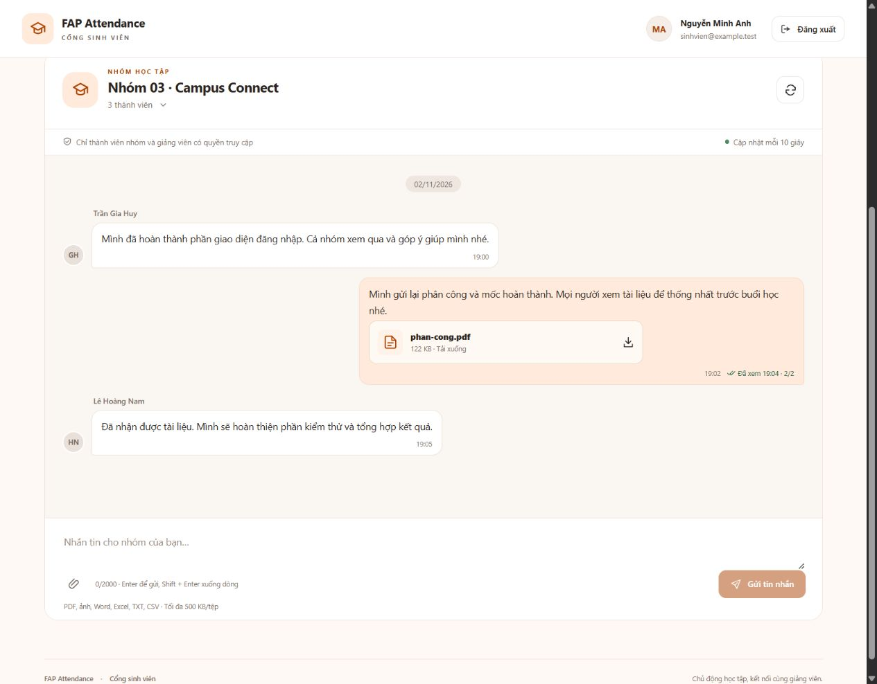
Cộng tác nhóm: gửi, nhận và xem có xác nhận
Giảng viên chia nhóm; sinh viên chỉ truy cập nhóm đang được phân công
Giờ gửi từ server
Phân ngày, giờ Việt Nam.
Nhận / xem từ thiết bị
Không suy ra từ việc lưu tin.
Tệp và quyền nhóm
Tối đa 500 KB; kiểm quyền mỗi request.
Ảnh giao diện chạy với dữ liệu mẫu
FAP Attendance · PRM393 Lab 3 | 11 / 14
Notes:
Giảng viên chia nhóm; sinh viên chỉ xem nhóm được phân công. Chat có bubble, thời gian gửi từ server và trạng thái nhận, xem dựa trên xác nhận thiết bị. Tệp giới hạn 500 KB và kiểm quyền theo nhóm. Ảnh trên slide dùng dữ liệu mẫu để minh họa bố cục. Chat cập nhật mỗi 10 giây; receipt hiện được phát từ web mới.
Nguồn: ảnh yêu cầu demo và lời giải thích của thầy do người dùng cung cấp; PDF Lab3 v5; docs/LAB3_TEACHER_DEMO_ADDENDUM.md; code đã rà soát 05/11/2026.

Slide 12
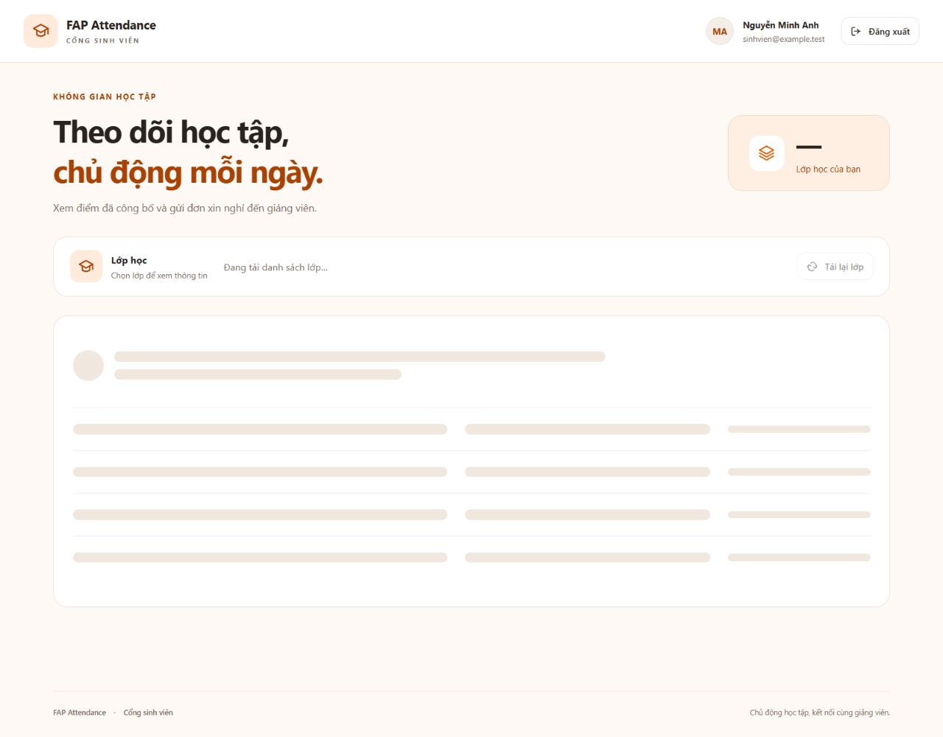
ARTEMIS: kiểm thử Android từ yêu cầu mô tả
Công cụ Google quan sát màn hình và thao tác; ảnh trái là UI mẫu để kiểm
Là gì và nguyên lý
Mục tiêu → quan sát UI → thao tác → kiểm actual → trace / replay.
Nơi tích hợp
C:/PRM/tools/artemis; testing/artemis/cases.json và run_cases.py.
Ca kiểm thử và bằng chứng
10 ca ×3 lượt; kiểm giá trị quan sát, lưu logs; chưa đủ lượt nghiệm thu.
FAP Attendance · PRM393 Lab 3 | 12 / 14
Notes:
ARTEMIS là công cụ tự động hóa Android của Google, dùng mô hình để đọc ảnh/UI và thực hiện mục tiêu mô tả. Workflow là goal, quan sát, thao tác, kiểm actual, lưu trace/replay. Đã cài tại C:/PRM/tools/artemis; project có 10 ca và runner chạy mỗi ca ba lần. Cần bổ sung nhánh lỗi, Android native và khám phá 15–30 phút để phủ rubric. Key mới được API models chấp nhận, chưa chứng minh đủ các lượt đã pass. Lượt trước gặp quá tải/quota. Hình bên trái là fixture skeleton của web dùng minh họa kiểm trạng thái loading, không là screenshot ARTEMIS.
Nguồn: docs/LAB3_COMPLETION_SETUP.md; testing/artemis/README.md; logs local 05/11/2026; ảnh yêu cầu và PDF Lab3 v5.

Slide 13
Kết quả kiểm chứng và phạm vi còn lại
Kết quả cloud / emulator mới; không thay cho ARTEMIS và điện thoại thật
Kiểm tra | Kết quả | Bằng chứng / giới hạn
Upload ảnh cloud | Thành công | Ảnh PNG mẫu; preview / path / URL; object trên bucket
Cloud Functions | ACTIVE | Push tức thì / trễ 15 giây; Auth + UID allowlist
FCM foreground | Đã quan sát | Banner tin mới; nền/đóng chưa nghiệm thu đủ
Native Firebase / RC | 1 test pass | SDK và hai giá trị remote trên emulator
ARTEMIS | Đã tích hợp | Key mới được API chấp nhận; chưa đủ logs 30 lượt
3 test Flutter + 7 Functions pass; analyzer / APK / Storage rules emulator pass.
FAP Attendance · PRM393 Lab 3 | 13 / 14
Notes:
Kết quả mới: upload ảnh thật thành công, Functions ACTIVE, banner push foreground đã quan sát. Native Firebase/Remote Config một test pass. Ba test controller Flutter, bảy test Functions, rules emulator, analyzer và APK build pass. ARTEMIS đã tích hợp nhưng chưa đủ 30 lượt/logs và phiên khám phá. Giữ nguyên trạng thái chưa đủ bằng chứng thay vì tự báo đạt 100%.
Nguồn: docs/LAB3_COMPLETION_SETUP.md; testing/artemis/README.md; logs local 05/11/2026; ảnh yêu cầu và PDF Lab3 v5.

Slide 14
Demo công nghệ và điều kiện nghiệm thu
Mỗi công nghệ: là gì → nguyên lý hoạt động → vị trí implement → demo
Phần đã có thể trình diễn
MVVM, Google login, upload ảnh cloud, push gửi trễ, crash và Remote Config.
Phần còn thiếu / chưa đủ minh chứng
ARTEMIS đủ lượt; push nền/đóng/tap; điện thoại thật và minh chứng Console.
Minh chứng trước khi nộp
Console, ARTEMIS, PR review; báo cáo 8–12 trang, slide 12–15, video 5–10 phút.
Cảm ơn thầy và các bạn. Em xin nhận câu hỏi và góp ý.
FAP Attendance · PRM393 Lab 3 | 14 / 14
Notes:
Sau phần công nghệ, em demo theo thứ tự: Google login và MVVM, upload ảnh/Console, push, Remote Config/Analytics, crash cuối, ARTEMIS và logs. Crash chỉ thực hiện khi đã lưu dữ liệu, mở lại app để gửi report. Chỉ nói hoàn tất các phần thực sự đã chứng minh; điện thoại thật, background/closed, Console evidence và ARTEMIS đủ lượt vẫn phải chốt trước khi nộp. Em xin nhận câu hỏi của thầy.
Nguồn: docs/LAB3_COMPLETION_SETUP.md; testing/artemis/README.md; logs local 05/11/2026; ảnh yêu cầu và PDF Lab3 v5.

